Slide 1
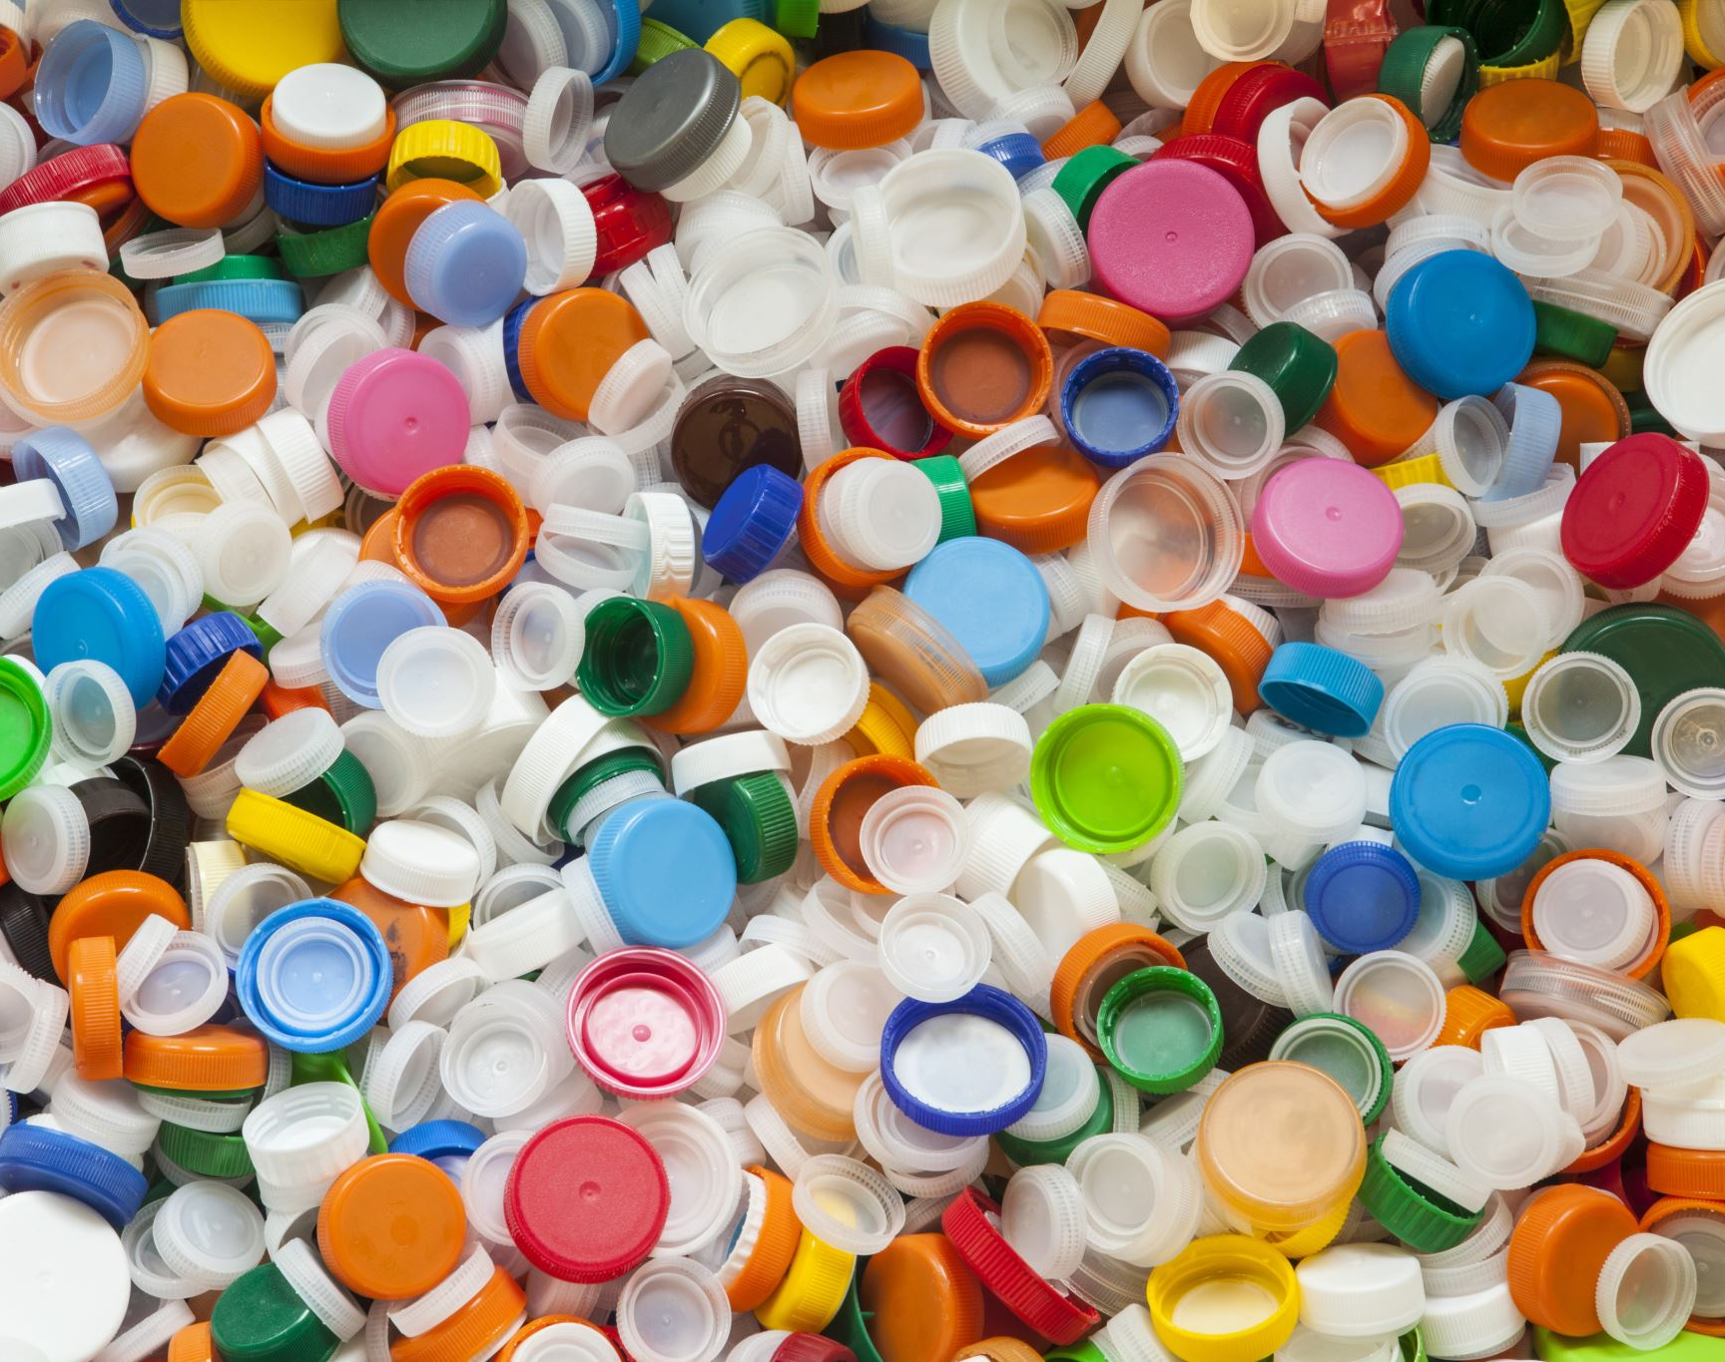
ECONOMÍA CIRCULAR

Slide 2
¿Por qué es necesario impulsar la Economía Circular?
1. Necesidad ambiental
2. Oportunidad económica
3. Creación de empleo
4. Autonomía estratégica

Slide 3
Necesidad ambiental
50 años hemos multiplicado x 3 la extracción de recursos.
Si seguimos a este ritmo +60% en 2060.
+ de 2.000 millones de t de RSU al año, 4.000 millones en 2050
La extracción y procesado de recursos es el motor de la triple crisis ambiental:
Crisis climática 60%
Crisis de biodiversidad 90%
Contaminación 40%

Slide 4
Sector Plásticos
Producción, uso y tratamiento residuos
Producción global de 430M toneladas por año. 2/3 de los cuales son productos de vida corta y 1/3 de toneladas plásticos de un solo uso (PNUMA).
Anualmente se generan en Europa unos 25,8 millones de toneladas de residuos de plástico. El 59% son envases.
En 2021, cada persona que vive en la UE generó una media de 35,9 kg de residuos de envases de plástico al año. De estos, se reciclaron 14,2 kg. Entre 2011 y 2021, la cantidad per cápita de residuos de envases de plástico generados aumentó un 26,7%
El 95 % del valor de los envases de plástico, entre 70.000 y 105.000 millones € al año en la UE, se pierde para la economía tras un muy corto ciclo de primer uso.

Slide 5
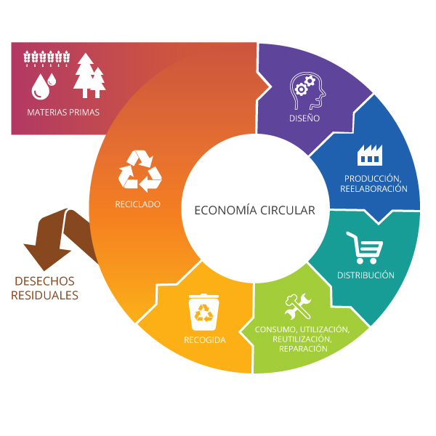
Economía Circular, herramienta para adecuar nuestras formas de producción y consumo a los límites ambientales del planeta.
Desacoplar el crecimiento económico y el bienestar del uso de recursos y generación de residuos.

Slide 6
Oportunidad económica
Mayor eficiencia en el uso de recursos
Menor coste de gestión de residuos
Valorización de subproductos y residuos
Apelación al consumidor-responsable
Mayor competitividad empresarial

Slide 7
EMPLEO
Servitización
Trazabilidad
Ecodiseño
Reutilización
Actualización
Reparación
Remanufacturación
Reciclado
Valorización material

